Slide 1
حفظ الأطعمة

Slide 2
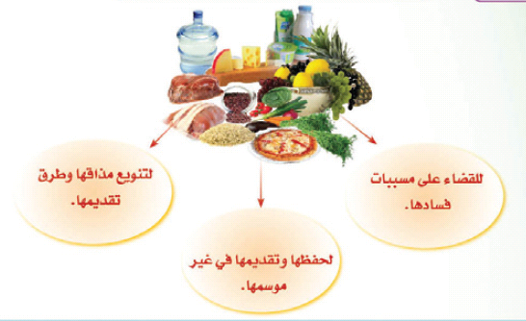
لماذا يتم حفظ هذه الأطعمة ؟

Slide 3
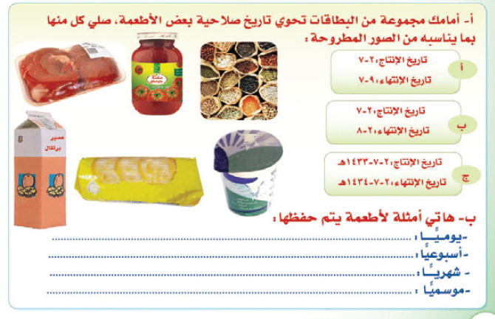

Slide 4
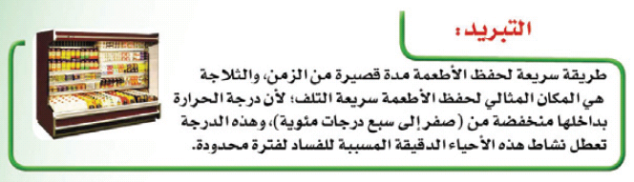
طرائق حفظ الأطعمة

Slide 5
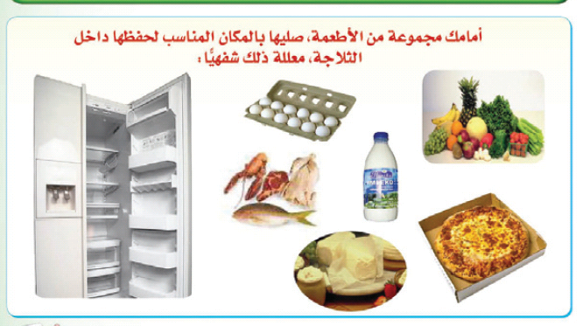

Slide 6
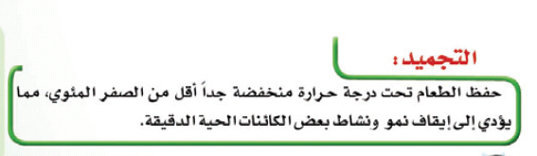
التجميد والإذابة المتكررة تغير طعم المادة الغذائية ومظهرها وتؤدي إلى فسادها .

Slide 7
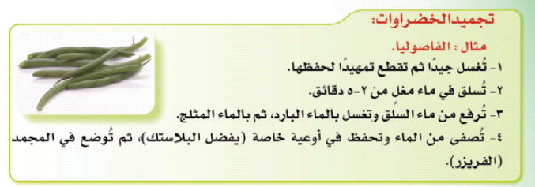

Slide 8
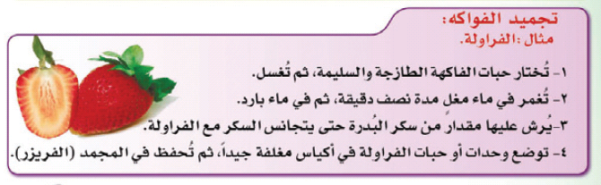
لماذا توضع الأطعمة في المجمد على دفعات عند الرغبة في تجميدها ؟
فكري

Slide 9
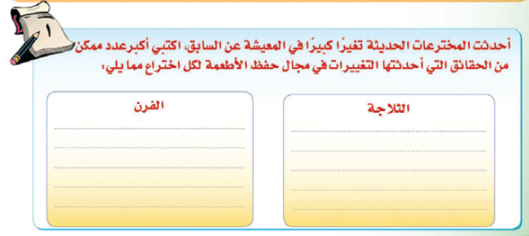
تجنبي تجميد الأطعمة التي تتضرر بالتجميد مثل : المايونيز والموز والجلي .

Slide 10
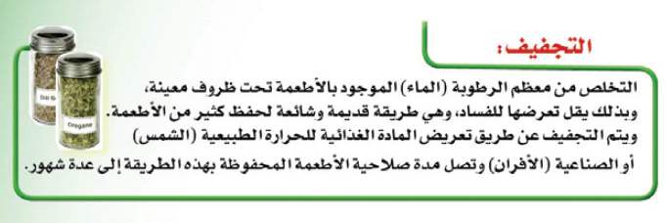

Slide 11
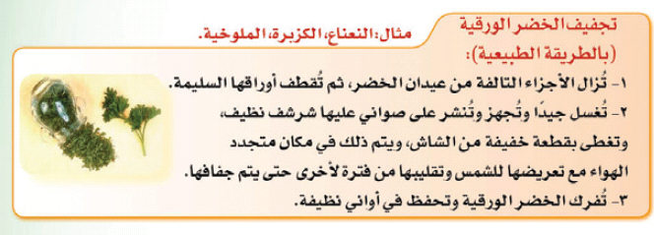

Slide 12
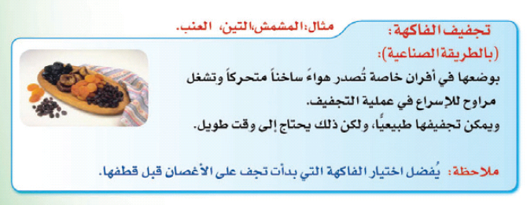
احرصي على تناول الفاكهة المجففة فهي غنية بعناصر الحديد .

Slide 13
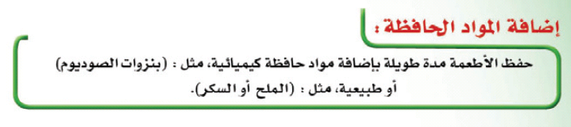

Slide 14
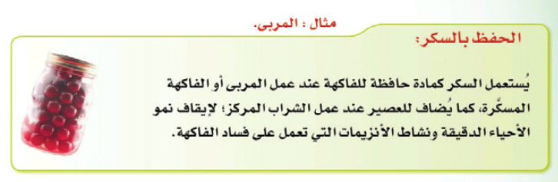

Slide 15
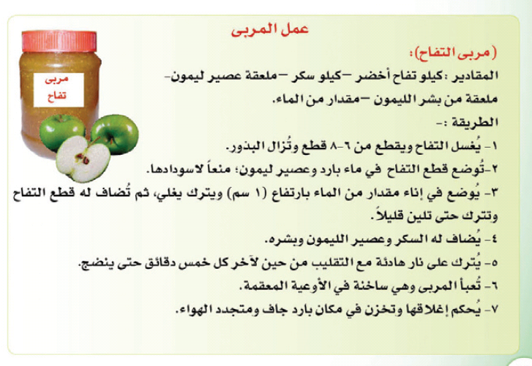

Slide 16
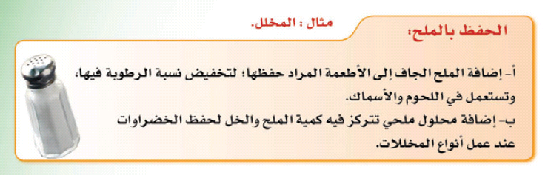

Slide 17
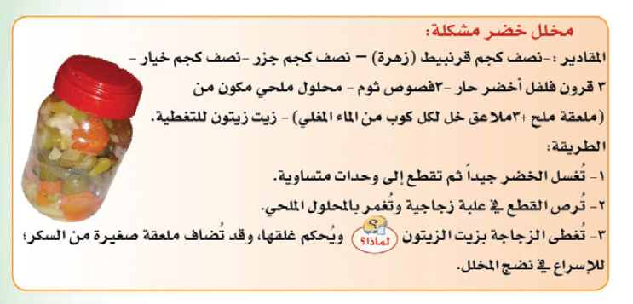
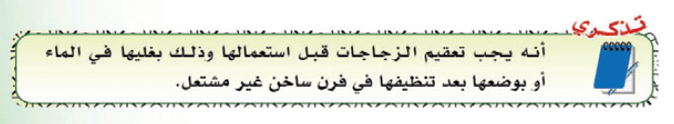

Slide 18
